Slide 1
Springer Nature学术资源助力您的学习和科研工作
——Springer Nature Link平台使用指南
2024年11月

Slide 2
目录
关于Springer Nature
Springer Nature Link平台资源介绍
Springer Nature Link平台使用指南
答疑

Slide 3

施普林格·自然
超过180年以来，施普林格 · 自然
一直致力于为整个科研群体提供最佳服务，以促进探索发现。

Slide 4













我们备受信赖的品牌

Slide 5
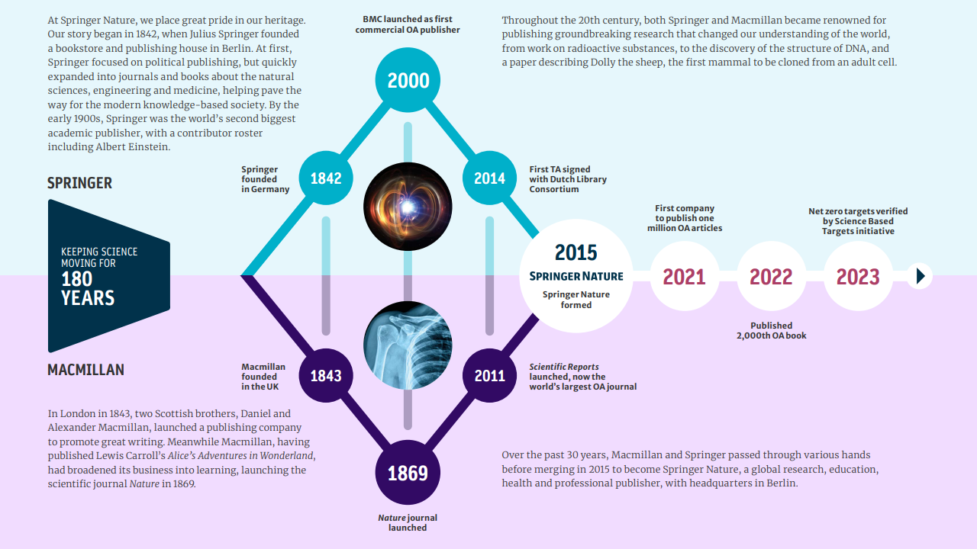
超过180年的创新历程
令人信赖的知识来源
成立BMC——首个商业OA出版机构
Springer于柏林创立
与荷兰签署首个TA
成为第一家出版了100万篇金色OA文章的出版机构
净零排放目标获科学碳目标倡议组织认可
麦克米伦和施普林格合并形成施普林格∙自然
麦克米伦于伦敦创立
出版第2000部OA图书
《科学报告》创刊
《自然》创刊

Slide 6
Springer Nature Link
平台资源简介

Slide 7
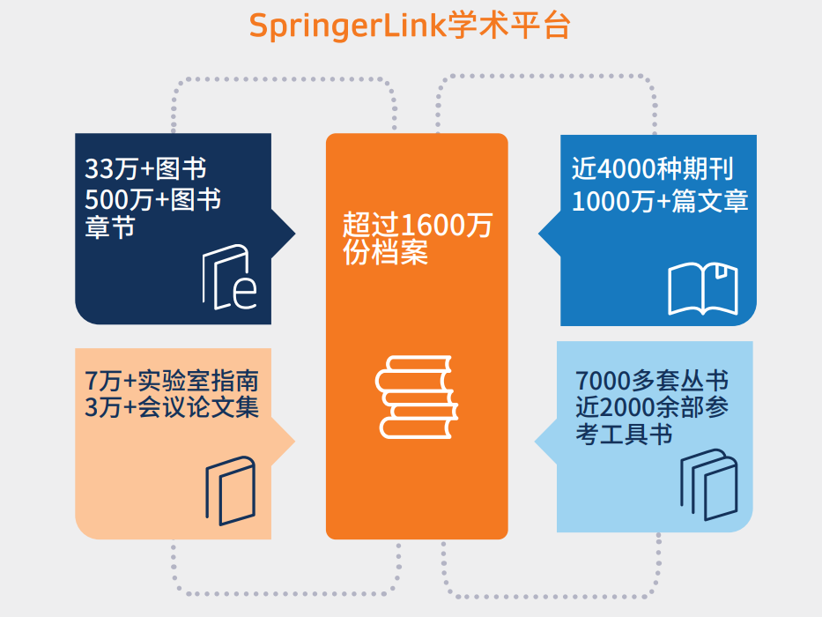

Springer Nature Link平台
含千万文献的学术资源库
Springer Nature Link平台提供全面的科学、技术和医学以及人文和社会科学的期刊、图书、丛书、会议论文集、参考工具书和实验室指南等文献资源。
通过Springer Nature Link，您可以快速、准确地访问超过1600万份科学文献。包含Springer、nature portfolio、BMC、Palgrave Macmillan和 Apress等备受信赖品牌的出版物。
平台每天都会新增内容，每年增加大约1.2万本电子图书、3千份实验室指南以及超过30万篇期刊论文。
兼具深度与广度的内容，以及完备的检索工具，使Springer Nature Link平台成为世界各地成千上万科研人员的不二选择。
Notes:
已更新

Slide 8
Springer Journals
施普林格期刊
1.0

Slide 9


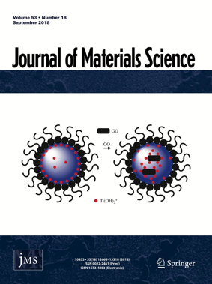
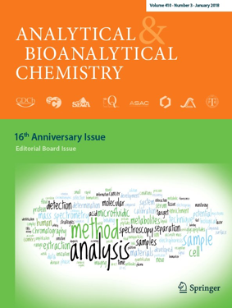
Springer期刊
始于1842年，包括2200余种期刊
    涵盖科学、技术和医学以及人文社科等所有学科领域
    79种期刊在一个或多个学科类别中排名前五位
    505种期刊学科排名前25%（Q1），如Nano-Micro Letters、Advanced Fiber Materials等
    1431种期刊被SCIE/SSCI收录，约83%的Springer期刊拥有影响因子
高影响力期刊
《生态学》
《材料科学期刊》
《分析与生物分析化学》
Notes:
已更新

Slide 10











Springer期刊
主要学科领域
计算机科学
工程学
数学与统计学
地球与环境科学
化学与材料科学
物理与天文学
人文社科与法律
行为科学
商业与经济学
生物医学与生命科学
医学

Slide 11
（根据学校重点学科，此处添加相关学科期刊合集介绍）

Slide 12
Springer化学与材料科学期刊合集
Springer化学与材料科学期刊合集包括生物化学研究方法、分析化学、材料科学、高分子科学、纳米科学与技术、物理化学、热动力学、冶金、食品科学、化学工程、材料表征与评估等相关领域的学术期刊。
涵盖140多种期刊
其中82%的期刊被SCI/SSCI收录
Advanced Composites and Hybrid Materials 和 Advanced Fiber Materials 在所属学科类别中排名第一位
11种期刊在一个或多个学科类别排名前十位
23种期刊在一个或多个学科类别排名前25%（Q1）
单个合集具体期刊数量每年稍有变化，文中期刊指标数据源于2023年Journal Citation Reports, Clarivate Analytics 2024

Slide 13

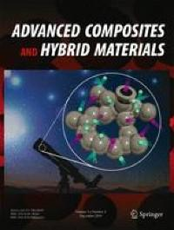
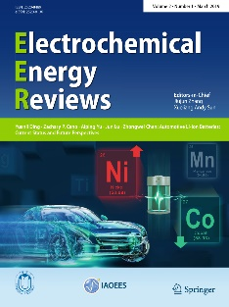
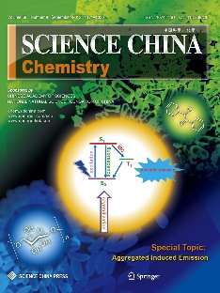
Springer化学与材料科学期刊合集
高质量期刊推荐
Advanced Fiber Materials
本刊是经过严格同行评审的跨学科混合型学术期刊，旨在发表有关纤维、纤维相关设备及其应用领域最重要的科研成果，在该领域有重要的国际影响力。
影响因子（2023）：17.2
五年影响因子（2023）：15.7
学科排名：材料科学-纺织，1/29
下载量（2023）：315,115
Advanced Composites and Hybrid Materials
本刊涵盖纳米技术、界面科学与工程、先进制造、生物工程、能源和环境应用等，旨在为相关研究领域的学术界和产业界研究人员提供一个发表有影响力的新成果、交流知识和见解的专业平台。
影响因子（2023）：23.2
五年影响因子（2023）：17.7
学科排名：材料科学-复合材料，1/35
下载量（2023）：406,969
Electrochemical Energy Reviews
本刊由上海大学和国际电化学能源科学学会(IAOEES)主办，是IAOEES的旗舰综述期刊，只发表代表电化学能源科学与技术先进材料领域前沿的最高质量的科学综述文章。
影响因子（2023）：28.4
五年影响因子（2023）：30.1
学科排名：电化学，2/45
下载量（2023）：382,709
Science China Chemistry
本刊由中国科学院、国家自然科学基金委员会共同主办，科学中国出版社出版。期刊致力于发表高质量、原创的基础性研究和应用研究成果。
影响因子（2023）：10.4
五年影响因子（2023）：7.9
学科排名：化学-多学科，27/230
下载量（2023）：388,417

Slide 14
Springer计算机科学期刊合集
Springer计算机科学期刊合集包括人工智能、软件工程、电子工程、编程和操作系统、计算机系统组织与通信网络、影像科学、应用数学等相关领域的学术期刊。
涵盖100多种期刊
其中68%的期刊被SCI/SSCI收录
Computational Visual Media 在所属学科类别中排名第一位
7种期刊在一个或多个学科类别排名前十位
19种期刊在一个或多个学科类别排名前25%（Q1）
单个合集具体期刊数量每年稍有变化，文中期刊指标数据源于2023年Journal Citation Reports, Clarivate Analytics 2024

Slide 15

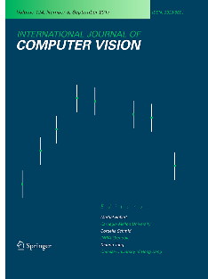
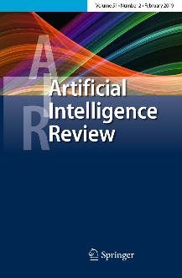
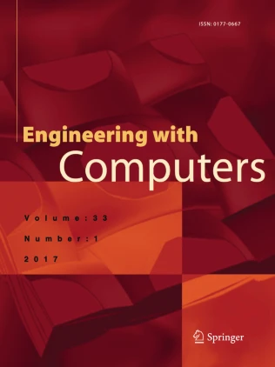
Springer计算机科学期刊合集
高质量期刊推荐
Computational Visual Media
本刊是一本开放获取期刊，主要发表与视觉媒体相关的新颖想法、方法和系统的原创高质量研究成果和重要评论文章。
影响因子（2023）：17.3
学科排名：计算机科学-软件工程，1/131
下载量（2023）：128,873
International Journal of Computer Vision
本刊每年出版15期，助力推广快速发展的计算机视觉领域的新研究成果，为这一迅速发展的领域在科学和工程两方面提供高质量的原创成果。
影响因子（2023）：11.6
五年影响因子（2023）：14.5
学科排名：计算机科学-人工智能，7/197
下载量（2023）：876,080
Artificial Intelligence Review
这本综述发表最先进的研究报告和对人工智能、认知科学和相关学科的应用、技术和算法的关键评论，还刊登了审定的调查和指导性文章，以及对重大发展的评论和评论。本刊是这些领域的研究人员和应用开发者的工作论坛。
影响因子（2023）：10.7
五年影响因子（2023）：11.7
学科排名：计算机科学-人工智能，9/197
下载量（2023）：1,537,425
Engineering with Computers
本刊是一本关于仿真工程的国际期刊，发表有关基于仿真工程技术的原创论文和权威性的最新综述文章，欢迎具有广泛影响的新颖前沿研究和基于算法的软件开发投稿。
影响因子（2023）：8.7
五年影响因子（2023）：8.1
学科排名： 机械工程，4/136
下载量（2023）：356,953

Slide 16
Springer地球与环境科学期刊合集
Springer地球与环境科学期刊合集包括地球物理、地球化学、地质学、矿物学、岩土工程学、环境管理和可持续发展、水资源、海洋与淡水生物学、林业、气象学和大气科学、统计及概率学等相关领域的学术期刊。
涵盖140多种期刊
其中76%的期刊被SCI/SSCI收录
Biochar 和 Current Forestry Reports 在所属学科类别中排名第一位
14种期刊在一个或多个学科类别中排名前十位
38种期刊在一个或多个学科类别中排名前25% (Q1)
单个合集具体期刊数量每年稍有变化，文中期刊指标数据源于2023年Journal Citation Reports, Clarivate Analytics 2024

Slide 17
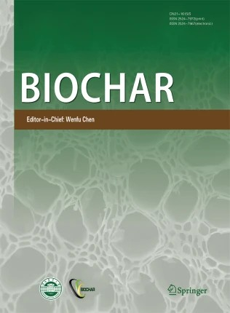
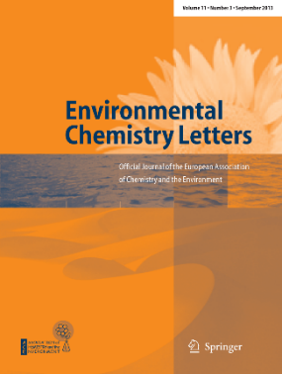
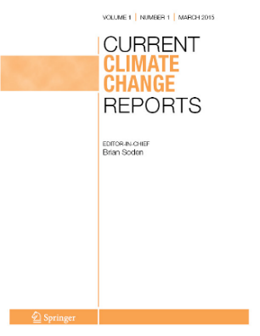
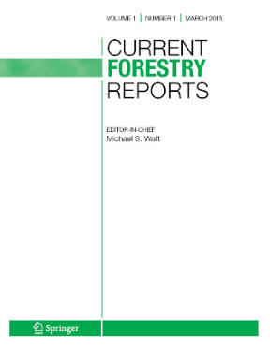
Springer地球与环境科学期刊合集
高质量期刊推荐
Biochar
本主要发表生物炭制备和加工及其多功能应用领域的原创研究成果，包括生物能源生产、生物炭基材料的环境应用、土壤改良、气候变化、污染环境修复、水净化、新分析技术、生命周期评估，以及农村和区域发展等研究领域。
影响因子（2023）：13.1
五年影响因子（2023）：14.4
学科排名：土壤学，1/49
下载量（2023）：435,852
Environmental Chemistry Letters
本刊发表的文章涵盖了地质学、化学、物理学和生物学的交叉学科领域，重点关注那些对自然和工程环境研究极为重要的论文。
影响因子（2023）：15.0
五年影响因子（2023）：15.1
学科排名：环境工程，2/81
下载量（2023）：1,603,384
Current Climate Change Reports
本刊提供有关泛气候变化领域专题的简明评论文章，包括生态影响、建模进展、海平面预测、极端事件、气候反馈和敏感性、水文影响、对人类健康的影响，以及经济和政策等问题，力求突出气候变化研究前沿的关键课题。
影响因子（2023）：9.3
五年影响因子（2023）：15.0
学科排名：气象学与大气科学，4/11
下载量（2023）：315,846
Current Forestry Reports
本刊提供由国际专家撰写的有关林业领域最重要发展的深度评论文章。通过分享清晰的、有洞察力的、客观的见解，该杂志旨在强调和总结对林业资源的研究者和管理者具有重大意义的关键议题。
影响因子（2023）：9.0
五年影响因子（2023）：11.4
学科排名：林学，1/89
下载量（2023）：287,249

Slide 18
Springer工程学期刊合集
Springer工程学期刊合集包括机械工程、电子工程、计算机工程、材料工程学等相关领域的学术期刊。
涵盖190多种期刊
其中54%的期刊被SCI/SSCI收录
6种期刊在一个或多个学科类别排名前十位
24种期刊在一个或多个学科类别排名前25%（Q1）
单个合集具体期刊数量每年稍有变化，文中期刊指标数据源于2023年Journal Citation Reports, Clarivate Analytics 2024

Slide 19

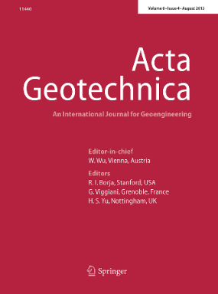

Springer工程学期刊合集
高质量期刊推荐
Archives of Computational Methods in Engineering
本刊为传播计算工程方面的研究和先进实践成果提供了一个优秀的平台，专注于机械学及其相关领域，其独特的优势在于广泛、前沿的综述，以及对当前文献的调研和详细的批判性论述。
影响因子（2023）：9.7
五年影响因子（2023）：9.9
学科排名：工程学-多学科，3/179
下载量（2023）：839,293
Engineering with Computers
本刊是一本关于仿真工程的国际期刊，发表有关基于仿真工程技术的原创论文和权威性的最新综述文章，欢迎具有广泛影响的新颖前沿研究和基于算法的软件开发投稿。
影响因子（2023）：8.7
五年影响因子（2023）：8.1
学科排名： 机械工程，4/136
下载量（2023）：356,953
Acta Geotechnica
该刊致力于出版和传播地质工程方面的基础和应用研究，强调地质力学模型和其工程应用之间的相互作用。
影响因子（2023）：5.6
五年影响因子（2023）：6.0
学科排名：地质工程，6/63
下载量（2023）：540,136
International Journal of Precision Engineering and Manufacturing-Green Technology
该刊旨在通过有效和快速的出版，向国际社会传播高质量的相关发展和应用研究，涵盖了 “绿色”精密工程和制造各个方面的新颖研究成果。
影响因子（2023）：5.3
五年影响因子（2023）：4.8
学科排名：制造工程，16/68
下载量（2023）：247,548

Slide 20
Springer数学与统计学期刊合集
Springer数学与统计学期刊合集包括分析学、应用数学、代数学、计算数学与数值分析、数学物理学、统计学与概率、计算机科学等相关领域的学术期刊。
涵盖180种期刊
其中74%的期刊被SCI/SSCI收录
4种期刊在一个或多个学科类别排名前十位
43种期刊在一个或多个学科类别排名前25%（Q1）
单个合集具体期刊数量每年可能稍有变化；文中期刊指标数据源于2023年Journal Citation Reports, Clarivate Analytics 2024

Slide 21

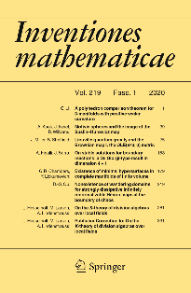
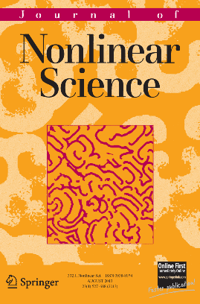
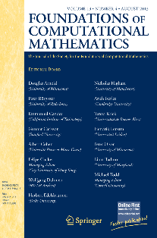
Springer数学与统计学期刊合集
高质量期刊推荐
Mathematical Programming Computation
本刊发表能够推动数学优化及相关领域实用计算技术发展的原创研究文章。
影响因子（2023）：4.3
五年影响因子（2023）：9.5
学科排名： 应用数学，5/331
下载量（2023）：100,341
Inventiones mathematicae
本刊出版频率高，从而为数学发展提供新的贡献。
影响因子（2023）：2.6
五年影响因子（2023）：3.3
学科排名：数学，12/489
下载量（2023）：374,868
Journal of Nonlinear Science
本刊研究非线性现象的描述、建模和预测的基本方法，涵盖理论、实验、算法、数字模拟和应用的研究。
影响因子（2023）：2.6
五年影响因子（2023）：3.0
学科排名：应用数学，28/331
下载量（2023）：184,304
Foundations of Computational Mathematics
本刊主要发表能够促进理解数学与计算之间联系的高质量研究论文和调研论文。
影响因子（2023）：2.5
五年影响因子（2023）：2.9
学科排名：数学，13/489
下载量（2023）：181,970

Slide 22
Springer物理与天文学期刊合集
Springer物理与天文学领域期刊合集包括核物理、理论物理、计算物理、天文学与天体物理、热力学、力学、应用数学、量子科学与技术等相关领域的学术期刊。
涵盖60种期刊
其中92%的期刊被SCI/SSCI收录
Astronomy And Astrophysics Review 和 Living Reviews in Relativity 在所属学科类别中排名第一位
6种期刊在一个或多个学科类别排名前十位
11种期刊在一个或多个学科类别排名前25%（Q1）
单个合集具体期刊数量每年稍有变化，文中期刊指标数据源于2023年Journal Citation Reports, Clarivate Analytics 2024

Slide 23
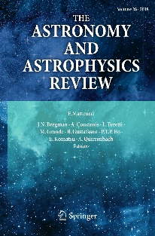

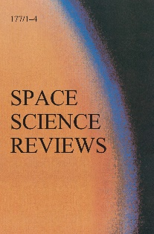
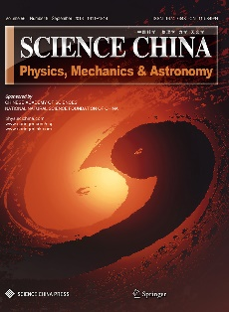
Springer物理与天文学期刊合集
高质量期刊推荐
Astronomy and Astrophysics Review
本刊致力于报道天文学和天体物理学的所有领域的成果，包括与其他学科领域的相关方面。期刊强调综述文章内容的高质量和可读性。
影响因子（2023）：27.8
五年影响因子（2023）：29.1
学科排名：天文学与天体物理学，1/84
下载量（2023）：152,095
Living Reviews in Relativity
本刊是一本白金开放获取期刊，发表相对论各个领域研究的评论文章，是相对论研究的重要参考学术期刊。
影响因子（2023）：26.3
五年影响因子（2023）：37.9
学科排名：物理学-粒子与场，1/30
下载量（2023）：438,968
Space Science Reviews
本刊是一份关于介绍空间科学研究成果的国际期刊，为读者提供当代空间研究各个分支的研究综述，主要是天体物理学、行星系统物理学、太阳物理学以及磁层和行星际物质物理学领域的科学研究成果和相关仪器设备的情况。
影响因子（2023）：9.1
五年影响因子（2023）：8.9
学科排名： 天文学与天体物理学，8/84
下载量（2023）：974,784
Science China Physics, Mechanics & Astronomy
本刊是由中国科学院和国家自然科学基金委员会共同主办，致力于在物理、力学和天文学领域的基础和应用研究方面出版高质量的原创性研究成果。
影响因子（2023）：6.4
五年影响因子（2023）：4.9
学科排名：物理学-多学科，12/110
下载量（2023）：128,292

Slide 24
Springer生物医学与生命科学期刊合集
Springer生物医学与生命科学期刊合集包括神经科学、药理学/毒理学、植物学、真菌学、土壤科学、生态学、林业、生物技术与应用微生物学、细胞生物学、生物化学和分子生物学、遗传学、神经科学、园艺学、农学、动物学、生物多样性保护、湖沼生物学、海洋和淡水生物学等相关领域的学术期刊。
涵盖310种期刊
其中88%的期刊被SCI/SSCI收录
Fungal Diversity 在真菌学类别中排名第一位
28种期刊在一个或多个学科类别排名前十位
76种期刊在一个或多个学科类别排名前25%（Q1）
单个合集具体期刊数量每年稍有变化，文中期刊指标数据源于2023年Journal Citation Reports, Clarivate Analytics 2024

Slide 25

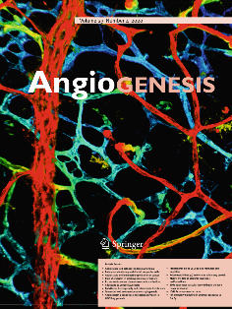

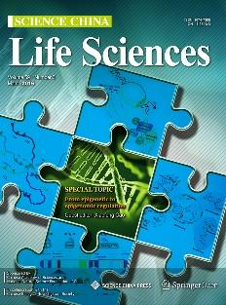
Springer生物医学与生命科学科学期刊合集
高质量期刊推荐
Fungal Diversity
本刊是中国科学院昆明植物研究所的官方国际化期刊，涵盖了真菌学领域的所有方面，包括生物多样性、系统和分子系统发育。文章类型涵盖研究论文和综述文章。
影响因子（2023）：24.5
五年影响因子（2023）：24.1
学科排名：真菌学，1/33
下载量（2023）：382,864
Angiogenesis
本刊是一个国际同行评议的期刊，致力于发表研究生理及病理条件下调节血管生成的细胞和分子学机制的高质量的原创文章和综述。
影响因子（2023）：9.2
五年影响因子（2023）：8.5
学科排名：外周血管疾病，3/96
下载量（2023）：474,109
Seminars in Immunopathology
本刊帮助临床医生和病理学家了解免疫病理学领域的最新进展。特邀编辑专门策划针对特定主题的期刊，由对该主题有贡献的作者撰写的综述文章，总结最新的发展。
影响因子（2023）：7.9
五年影响因子（2023）：10.5
学科排名：病理学，4/88
下载量（2023）：700,689
Science China Life Sciences
本刊由中国科学院和国家自然科学基金委员会共同主办，致力于在基础和应用生命科学研究领域发表高质量、原创性研究成果。
影响因子（2023）：8.0
五年影响因子（2023）：7.3
学科排名：生物学，4/109
下载量（2023）：397,497

Slide 26
Springer医学期刊合集
Springer医学期刊合集包括内科、外科、儿科、放射学、病理学、肿瘤学、免疫学、神经科学、精神病学、心脏病学、肠胃病学和肝脏病学、泌尿学和肾脏学、内分泌和代谢、急诊医学、重症医学、运动医学、传染病学、公共卫生等相关领域的学术期刊。
Springer医学期刊合集涵盖390种期刊
其中60%的期刊被SCI/SSCI收录
24种期刊在一个或多个学科类别排名前十位
75种期刊在一个或多个学科类别排名前25%（Q1）
单个合集具体期刊数量每年稍有变化，文中期刊指标数据源于2023年Journal Citation Reports, Clarivate Analytics 2024

Slide 27


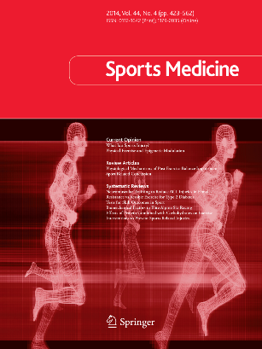
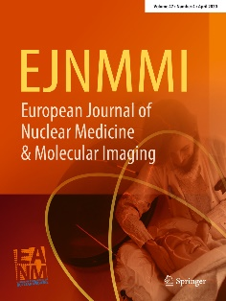
Springer医学期刊合集
高质量期刊推荐
Intensive Care Medicine
欧洲重症医学会和欧洲儿科和新生儿重症医学会的官方期刊，它的读者对象是所有从事重症医学护理的人员，包括医生、麻醉师、外科医生、儿科医生，以及与这些学科有关的临床前科目和医学科学基础的人员。
影响因子（2023）：27.1
五年影响因子（2023）：24.0
学科排名：重症监护医学，2/54
下载量（2023）：4,829,196
Acta Neuropathologica
该刊致力于发表有关神经疾病的病理学和发病机制的最佳研究，并专注于利用人体组织、动物模型和体外系统进行的结构和分子神经病学。
影响因子（2023）：9.3
五年影响因子（2023）：13.1
学科排名： 临床神经学，8/277
下载量（2023）：1,896,327
Sports Medicine
本刊在促进运动和健康、科学评估运动表现方面的科学与实践之间架起了桥梁。涵盖运动损伤的预防和治疗，运动和健康，运动中的药物，及训练和营养的建议，是医生、运动医学专家、物理治疗师、运动生理学家、团队医生和教练的最佳参考资料。
影响因子（2023）：9.3
五年影响因子（2023）：11.5
学科排名：运动科学，3/127
下载量（2023）：4,279,799
European Journal of Nuclear Medicine and Molecular Imaging
该期刊特别关注包括成像分析的先进技术和人工智能在成像领域的应用。期刊致力于为成像领域以及从事功能、代谢和分子相关疾病研究的同行专家提供临床和科研信息交流平台。
影响因子（2023）：8.6
五年影响因子（2023）：8.2
学科排名：放射学、核医学与医学成像，8/204
下载量（2023）：2,145,694

Slide 28
Springer行为科学期刊合集
Springer行为科学期刊合集包括临床心理学、发展心理学、应用心理学、实验心理学、神经科学、社会学等相关领域的学术期刊。
涵盖310种期刊
其中88%的期刊被SCI/SSCI收录
Behavior Research Methods在数学心理学类别排名第一位
7种期刊在一个或多个学科类别排名前十位
17种期刊在一个或多个学科类别排名前25%（Q1）
单个合集具体期刊数量每年稍有变化，文中期刊指标数据源于2023年Journal Citation Reports, Clarivate Analytics 2024

Slide 29




Springer行为科学期刊合集
高质量期刊推荐
Clinical Child and Family Psychology Review
该期刊原创研究综述、概念性和理论性文章，以及与婴幼儿、儿童、青少年、家庭有关的行为科学广泛领域的相关工作。
影响因子（2023）：5.5
五年影响因子（2023）：7.9
学科排名：临床心理学，7/180
下载量（2023）：848,853
Behavior Research Methods
期刊出版与实验心理学研究的方法、技术和仪器相关的文章。该刊特别关注计算机技术在心理学研究中的应用。每年会有一期特刊专门介绍这一领域。
影响因子（2023）：4.6
五年影响因子（2023）：7.2
学科排名：数学心理学，1/13
下载量（2023）：2,793,824
Journal of Business and Psychology
本刊是一份出版高质量研究的国际刊物，旨在推进组织科学和实践。期刊欢迎严谨的定量、定性、实地和实验室的实证研究。同时重视和鼓励跨学科研究。
影响因子（2023）：3.7
五年影响因子（2023）：6.4
学科排名：应用心理学，26/113
下载量（2023）：718,818
Journal of Youth and Adolescence
该杂志发表定量分析、理论论文和综合评论文章。本刊特别欢迎认真对待政策影响的经验性严谨论文，研究的目的不一定是为了满足政策需要，但稿件必须涉及对社会正式（如通过法律、政策或法规）或非正式（如通过父母、同伴和社会机构）应对青年和青春期的方式的影响。
影响因子（2023）：3.7
五年影响因子（2023）：5.3
学科排名：发展心理学，17/91
下载量（2023）：1,632,339

Slide 30
Springer商业与经济学期刊合集
Springer商业与经济学期刊合集包括商业、金融、管理和运营、经济政策、经济理论、计量经济学和微观经济学、交通运输、人口统计学、国际关系、历史、计算机科学等学科领域的学术期刊。
涵盖136种期刊
其中56%的期刊被SCI/SSCI收录
2种期刊在一个或多个学科类别排名前十位
29种期刊在一个或多个学科类别排名前25%（Q1）
单个合集具体期刊数量每年稍有变化，文中期刊指标数据源于2023年Journal Citation Reports, Clarivate Analytics 2024

Slide 31
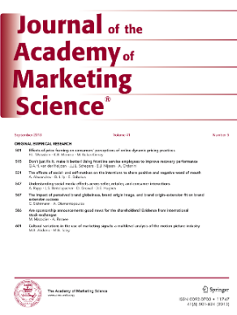

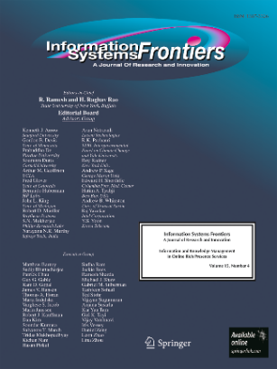

Springer商业与经济学期刊合集
高质量期刊推荐
Journal of the Academy of Marketing Science
国际营销科学学会的官方刊物，本刊致力于研究和改进营销，并通过发表营销实体领域的研究文章，担当学术研究与实践之间的重要纽带。
影响因子（2023）：9.5
五年影响因子（2023）：14.6
学科排名：商学，4/302
下载量（2023）：2,230,537
Electronic Markets
本刊是首个关注电子商务发展和趋势的期刊。该期刊融合了多个学科，内容涵盖所有“电子市场”相关问题，并关注信息技术、新商业形式和社会变革之间的关系。
影响因子（2023）：7.1
五年影响因子（2023）：7.8
学科排名：管理学，44/401
下载量（2023）：1,055,488
Information Systems Frontiers
本刊关注从分析、行为和技术角度，研究信息系统 (IS) 和信息技术 (IT) 接口的新研究和发展。本刊借鉴了计算机科学、电信、运筹学、经济学和认知科学等学科的方法，涵盖的新兴领域包括企业建模和集成、对象/网络技术、信息经济学、IT集成制造、医疗信息学、数字图书馆、移动计算和电子商务。
影响因子（2023）：6.9
五年影响因子（2023）：6.4
学科排名：计算机科学-信息系统，23/249
下载量（2023）：1,430,640
Small Business Economics
作为一本创业期刊，本刊发表原创、严谨的理论与实证研究，涉及创业和小企业经济学的各个方面，特别重视研究结果对学者、从业人员和政策制定者的经济和社会意义。
影响因子（2023）：6.5
五年影响因子（2023）：7.6
学科排名：经济学，27/597
下载量（2023）：1,545,317

Slide 32
Springer人文、社会科学与法律期刊合集
Springer人文、社会科学与法律期刊合集包括历史、法律与犯罪学、教育、社会科学、文学文化与媒体研究、政治学与国际研究、历史、宗教与哲学、人类学、政治经济学等领域的学术期刊。
涵盖260多种期刊
其中40%的期刊被SCI/SSCI收录
18种期刊在一个或多个学科类别排名前十位
71种期刊在一个或多个学科类别排名前25%（Q1）
单个合集具体期刊数量每年稍有变化，文中期刊指标数据源于2023年Journal Citation Reports, Clarivate Analytics 2024

Slide 33
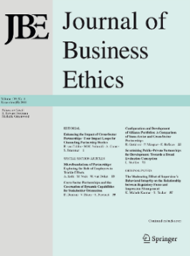


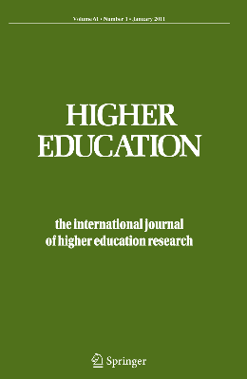
Springer人文、社会科学与法律期刊合集
高质量期刊推荐
Journal of Business Ethics
该刊只发表来自各种方法论和学科观点的原创文章，涉及与商业有关的伦理问题，是《金融时报》在编制著名的商学院研究排名时所参考的50种期刊之一。
影响因子（2023）：5.9
五年影响因子（2023）：8.0
学科排名：伦理学，3/77
下载量（2023）：4,878,030
Journal of Chinese Political Science
本刊最近被SSCI收录，主要刊登有关中国政治的理论、政策和实证研究文章，涉及政治学的各个领域，强调比较视角下的中国国内政治和外交政策。
影响因子（2023）：4.6
五年影响因子（2023）：3.7
学科排名：区域研究，2/176
下载量（2023）：230,262
The Review of International Organizations
本刊发表涵盖整个政治经济学领域的原创性文章，重点关注国际组织（如世贸组织、世界银行、北约、世卫组织、欧洲人权法院和联合国）的政策和结构。
影响因子（2023）：4.5
五年影响因子（2023）：6.9
学科排名：国际关系，4/165
下载量（2023）：341,813
Higher Education
该刊研究世界各地的大学、学院和其他高等教育机构的教育发展，分析公共和私营高等教育部门的发展情况，汇聚了不同国家知名学者的贡献，为处理教师、研究人员、学生以及规划者和管理者的问题献计献策。
影响因子（2023）：3.6
五年影响因子（2023）：5.0
学科排名： 教育与教育研究，48/756
下载量（2023）：1,564,306

Slide 34
eBooks
电子图书
2.0

Slide 35

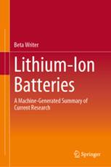



施普林格∙自然电子图书
科研与学习的卓越之选
涵盖科学、医学、技术、人文和社会科学领域经同行评议的必备学术图书
包括学术专著、会议论文集、简报、参考工具书、教科书和系列丛书等
作为全球知名的大型学术图书出版机构，每年新出版12,000余种图书
拥有400+位遍布全球的资深图书出版编辑，为研究质量提供保证
关注中国的学术科研发展，每年出版700+种中国作者编撰的图书
30万+电子图书
22个电子书学科合集
包括Springer，
Palgrave Macmillan，Apress等品牌图书
55
Journals
《锂离子电池》
《定价制胜》
《帕尔格雷夫经济学大辞典》
《机器学习》
Notes:
（示例图书可以不用详细介绍）
《锂离子电池》是Springer Nature第一本利用AI技术，通过机器学习通读了 53000 篇论文后，撰写的图书。这本书聚焦于锂离子电池的研究，书中的内容是该热门领域中大量研究论文摘录合集。
《定价制胜：大师的定价经验与实践之路》
作者赫尔曼·西蒙（Hermann Simon）全球最具影响力的50大商业思想家，“隐形冠军”概念提出者。
《帕尔格雷夫经济学大辞典》是一本经典参考书，三千多章由该领域的顶尖专家撰写，包括36位诺贝尔奖得主。目前更新到第三版，涵盖了经济学领域最新最热门的话题。
作为人工智能领域中文教材扛鼎之作，南京大学周志华教授所著的《机器学习》帮助无数AI从业者厘清了机器学习的基本原理。自2016年问世以来至今，已售出超过20万册，重印35次，2021年在Springer出版了《机器学习》的英文版，现被海内外500多个高校院系作为教材使用

Slide 36

内容完善
为每个学科领域提供高质量学科内容
科学、技术与医学
人文社科
    生物医学和生命科学
    化学与材料科学
    计算机科学
    地球与环境科学
    能源
    工程学
    智能技术与机器人学
    数学与统计学
    医学
    物理学与天文学
    专业与应用计算
    Synthesis技术前沿报告合集
    行为科学与心理学
    商业与管理
    经济与金融学
    教育学
    历史
    法律与犯罪学
    文学、文化与媒体研究
    政治学与国际研究
    哲学与宗教
    社会科学

Slide 37
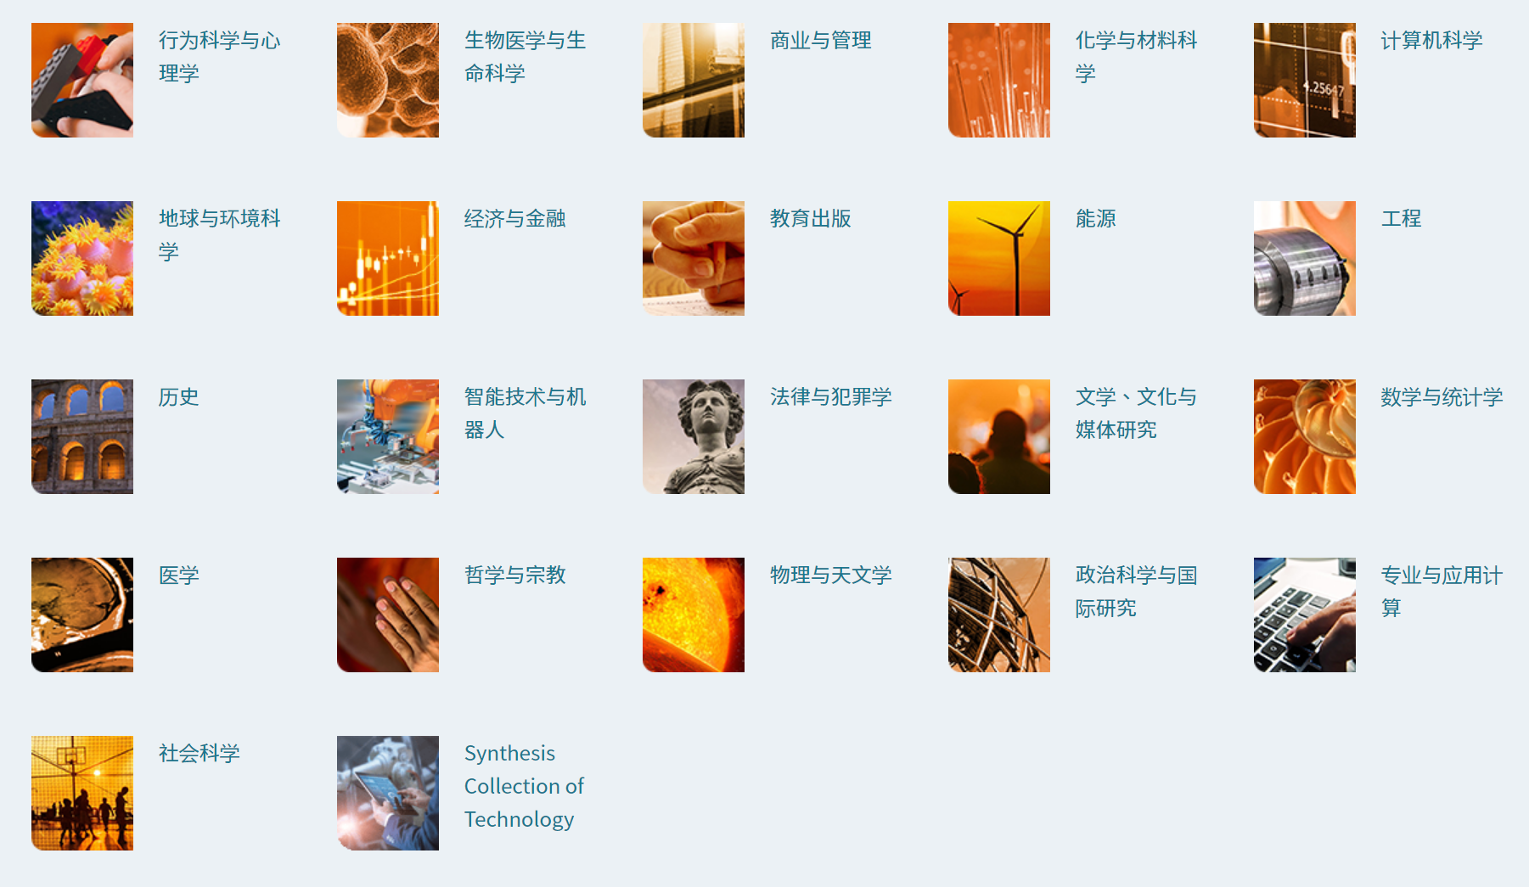

Springer电子书
主要学科领域
2025年将新增
两个全新合集：
人工智能
机械工程

Slide 38

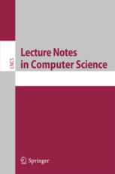






内容完善
包含所有图书类型，不受数字版权管理（DRM）限制
从本科生到教授，从教学到科研，每一步都有适合您的电子图书
Monographs
学术专著
Series
丛书
Textbooks
教科书
Briefs
短书
References
参考工具书
Handbook
手册
Contributed Volumes
编著
Conference Proceedings
会议论文集

Slide 39
Adis Journals
Adis 期刊
3.0

Slide 40
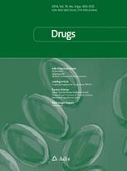
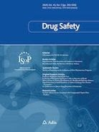
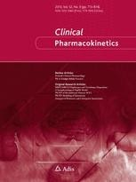
Adis期刊
专注于药物的顶级期刊和通讯
    临床相关的权威药物研究与综述
    最重要的治疗与诊断干预措施
    专业的内部编辑
    医疗卫生行业从业者、高校与医疗卫生研究人员的必备资源
30+本期刊
高影响力期刊
14本开放获取
E2 新闻通讯

Slide 41



Adis期刊
主要学科领域
医学
生物医学
药学
生物技术与精准医疗 | 药物疗法
临床药理学与疗法 | 患者导向医疗效果研究
皮肤病 | 药物治疗
药物安全与药物警戒 | 药代动力学
卫生经济学与结果研究 | 特殊患者群体
内科学 | 治疗领域专业知识

Slide 42
Palgrave Macmillan
Palgrave Macmillan期刊
4.0

Slide 43
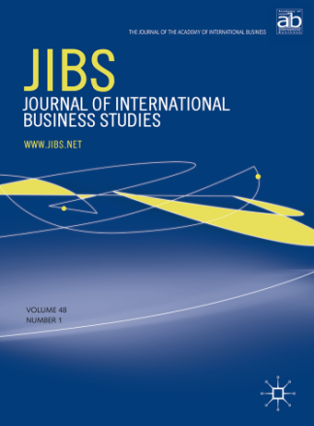
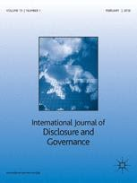

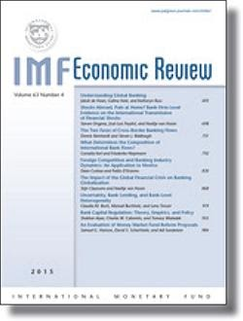
Palgrave Macmillan期刊
传递值得信赖、启人深思的学术内容
    涵盖商业与经济学、政治学、人文学科和社会科学
    发表关注政策、应用及社会影响等话题的高质量研究
    国际公认的领域内顶级期刊
    与学术团体和机构合作出版
55本
期刊
Palgrave Communications
开放获取
+ 150 German language titles
高影响力期刊
14 Open Acces
E2 electronic newsletter

Slide 44

Palgrave Macmillan期刊
主要学科领域
商业与经济学
政治学
人文与社会科学
国际商务 | 政治理论与哲学 | 精神分析学
市场营销 | 国际政治与安全 | 教育
宏观经济学 | 区域与国家政治 | 女性主义研究
经济发展 | 犯罪学 | 社会学
银行、金融与保险 | 国际关系 | 社会理论与文化研究

Slide 45
BMC Journals
BMC期刊
5.0

Slide 46




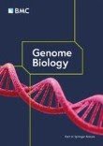
BMC 期刊
开放获取先锋
    高质量同行评审开放获取期刊
    旗下期刊关注广泛学科领域，例如BMC Biology，BMC Medicine等
    从生物医学领域逐步扩展到自然科学、数学和工程学领域
    BMC致力于推动科学出版创新，以更好地服务科研群体
300+本
期刊
高影响力期刊
14 Open Acces

Slide 47
Springer Nature Link平台使用指南

Slide 48
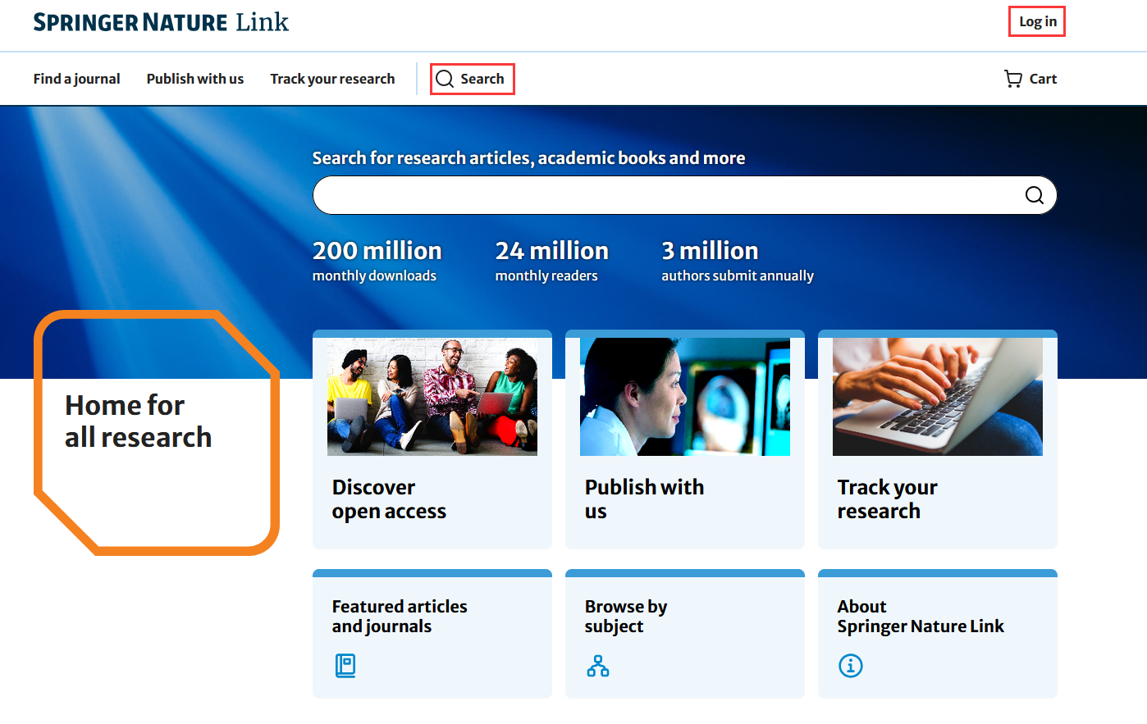
主页
全新页面，更好体验
登录（Sign-in）
响应式搜索功能
探索对OA的支持
出版您的成果
追踪出版进程
精选期刊与论文
按照主题浏览

Slide 49
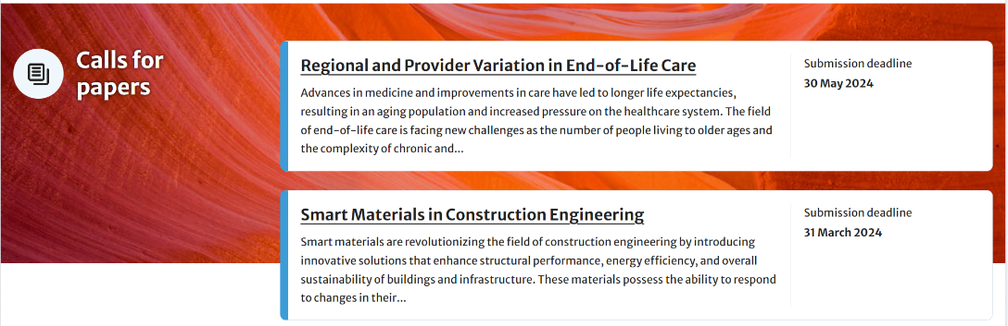
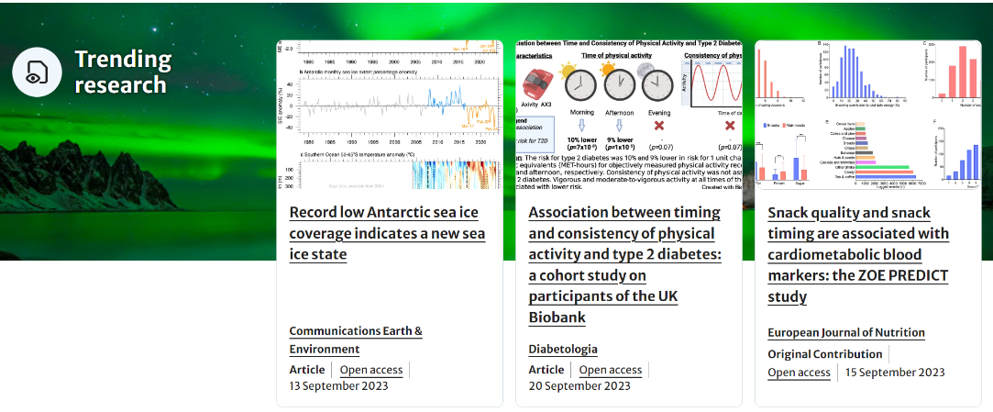
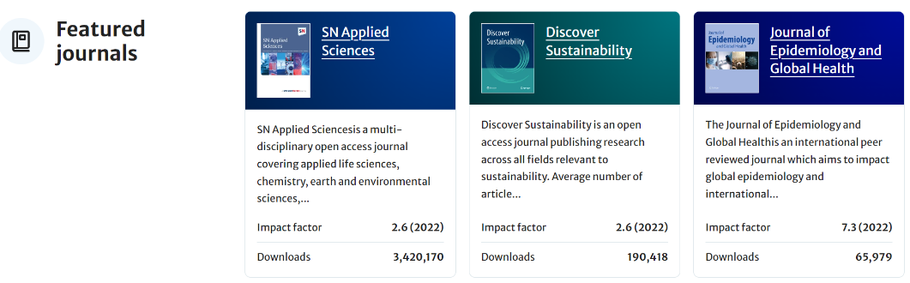
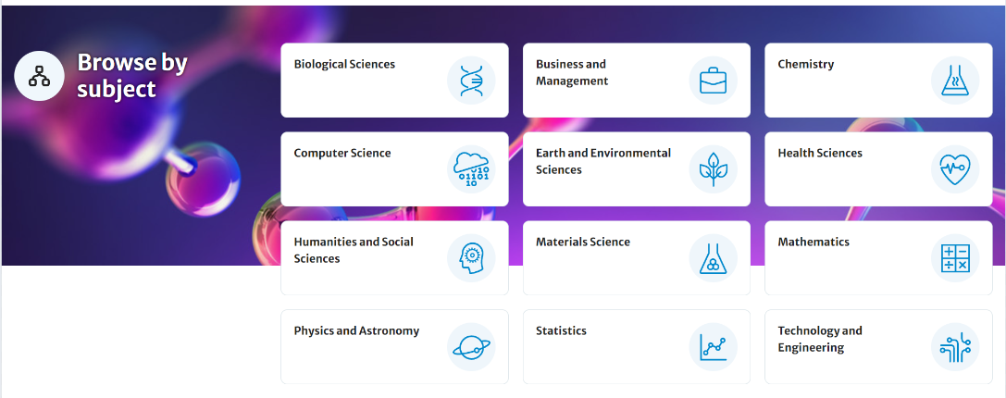
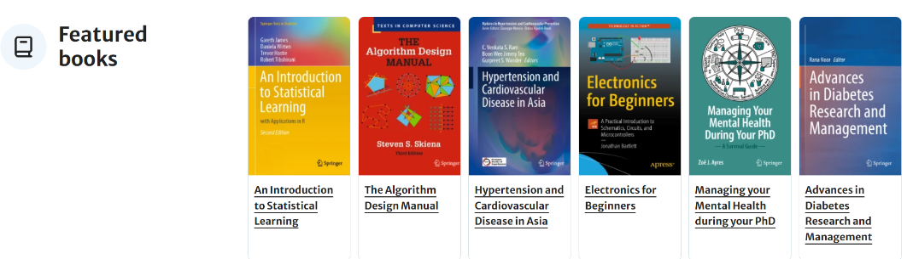
主页
尽享研究发表和内容搜索
获取更好的使用体验
集出版与阅读为一体
投稿征集
最新研究：集合Springer、BMC，《自然》系列期刊、Palgrave Macmillan等施普林格·自然旗下优质内容
精选期刊
按学科主题浏览
精选图书

Slide 50
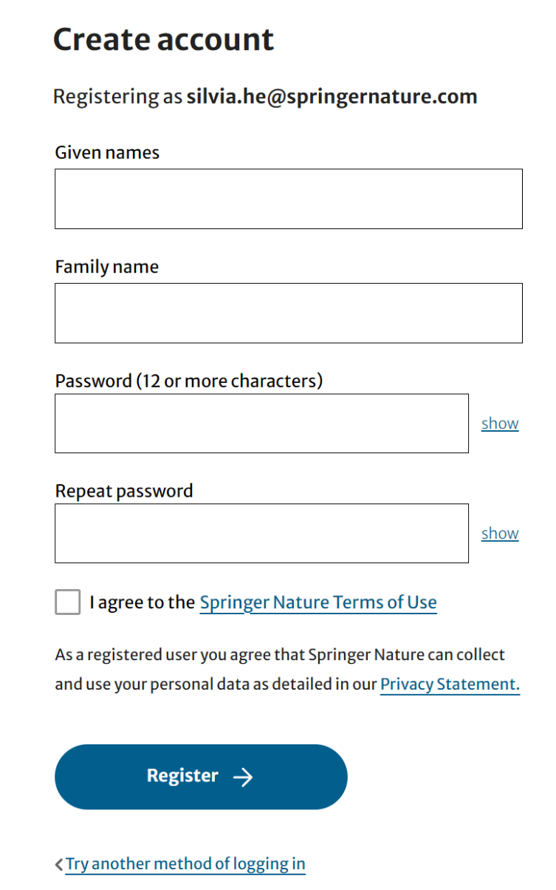
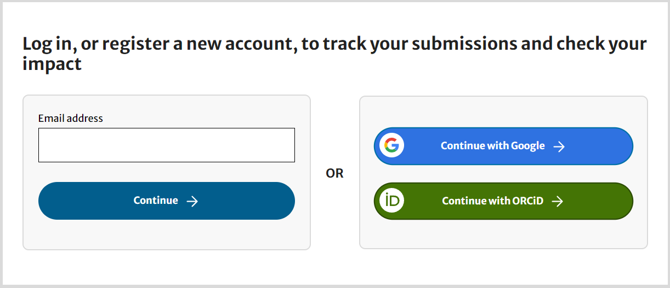
登录与账户管理
注册新帐户
尚未注册的用户可用邮件轻松注册（帐户也可用于SNAPP, nature.com等施普林格·自然旗下其他平台），或使用谷歌/ORCiD账号登录。
Notes:
https://hive.springernature.com/home/ls/community/darwin/post/6752899806330880

Slide 51
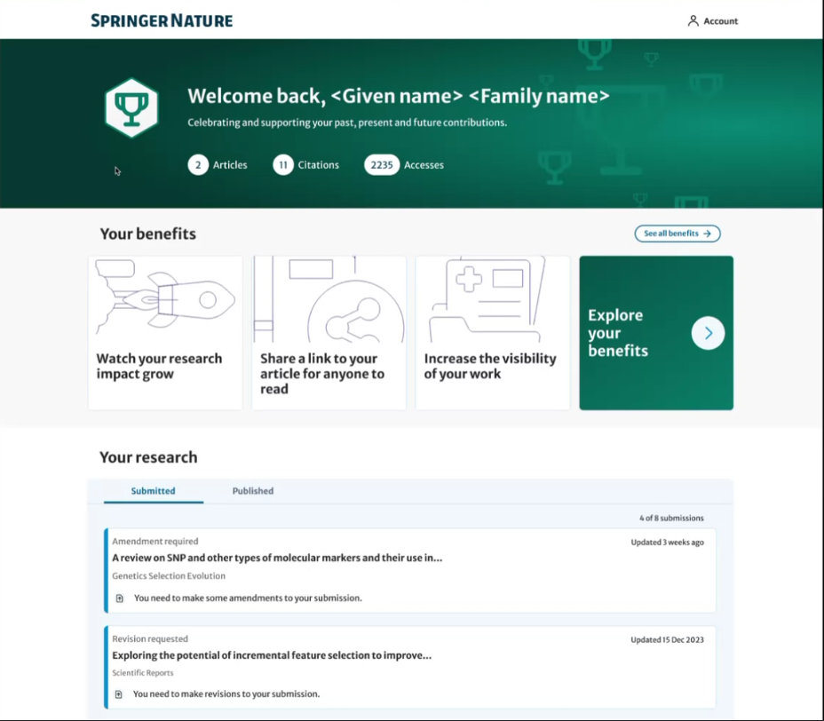
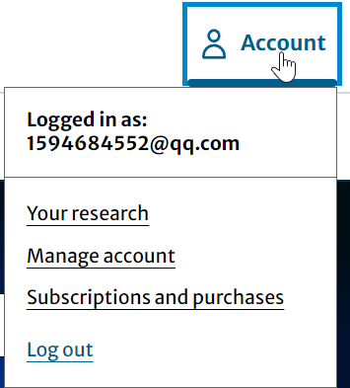
登录与账户管理
管理帐户
abc@email.com
点击右上角的 [Account]-[Your Research]
追踪投稿信息
查看自己发表研究成果的表现
探索投稿征集信息

Slide 52
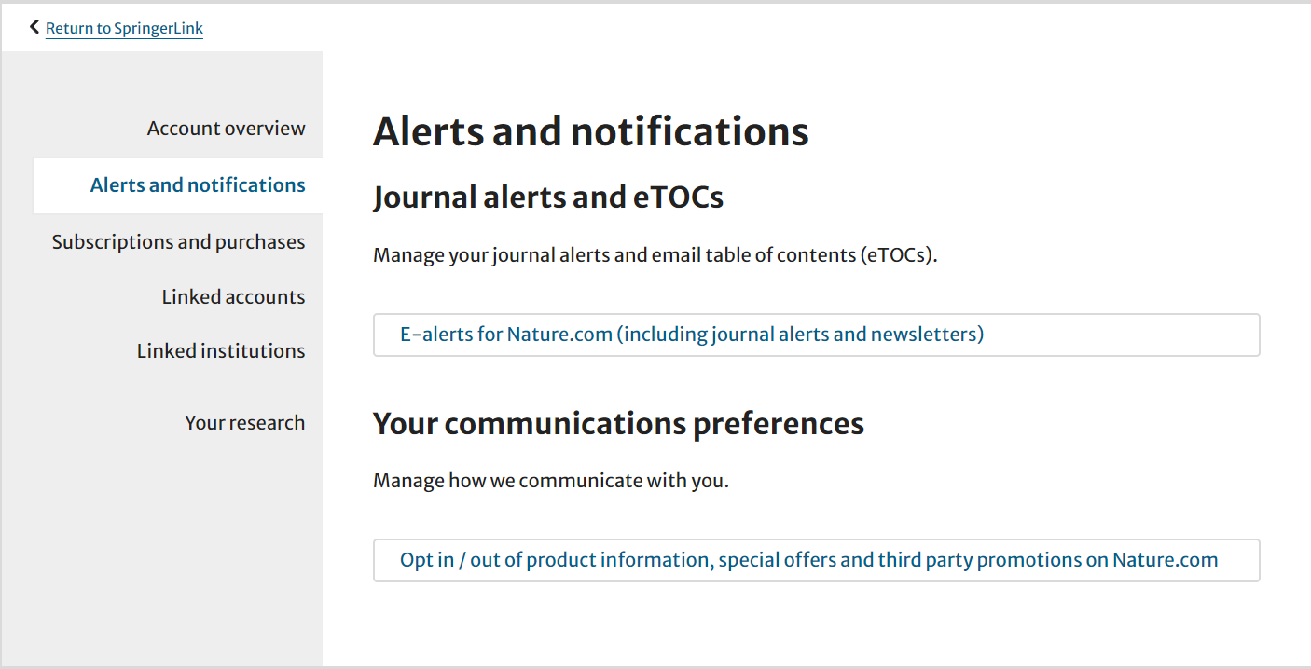
登录与账户管理
管理帐户
abc@email.com
管理期刊和研究资讯的个性化推送订阅
完成注册后，点击右上角的 [Account]-[Manager account]
进入个人帐户，并随时管理个性化推送订阅和个人专业信息和兴趣领域
管理个人专业信息和兴趣领域

Slide 53


访问授权
登录后，想知道自己所在的机构是否已获得SpringerLink平台的授权访问？
You can find it out by checking the bottom of the homepage.
已授权
未授权
Notes:
您可在主页底部通过查看所在机构获悉是否拥有访问权限

Slide 54
访问授权
根据用户所在的不同空间位置，SpringerLink平台的登录方法可以划分成以下两大类：
1）在校或者到馆访问
2）远程访问
学校和图书馆的IP范围已得到平台授权，用户通过台式电脑、笔记本电脑或者IPAD、手机等各种移动终端连接到学校或者图书馆的网络，即可自动获得平台访问权限。
远程登录方法一：VPN代理登录
用户在台式电脑、笔记本电脑或者IPAD、手机等各种移动终端上，通过VPN连接到学校或者图书馆的内部网络环境，即可自动获得平台访问权限。
远程登录方法二：CARSI（教育网）远程认证登录（教工号、学号认证登录）
点击CARSI远程登录链接，页面将自动跳转至大学统一身份认证系统页面，输入本人账号和密码登录，即可使用平台资源。

Slide 55



访问授权
远程登录方法二：CARSI（教育网）远程认证登录（教工号、学号认证登录）
Beihang University
Notes:
这一页根据学校情况选择提供

Slide 56


检索与浏览
导航条在所有页面可见
响应式检索
大多数用户可通过搜索功能获取内容
也可按首字母搜索所有Springer Nature旗下期刊或图书

Slide 57


检索与浏览
按首字母检索

Slide 58

检索与浏览
搜索结果列表默认显示SpringerLink平台上所有相关内容：包含来自Springer, BMC, Nature Portfolio, Palgrave Macmillan等平台的内容。
检索结果页面
点击此处链接可跳回旧版搜索界面
*此为临时链接
使用过滤选项以帮助您优化搜索结果
过滤选项包括：
内容类型
出版日期
语言
学科
子学科
内容名称
出版年份
对搜索结果排序：
相关性
由新到旧
由旧到新
内容类型
文章/图书章节所在期刊/图书

Slide 59

期刊主页 - 概览
(1)
期刊名称
期刊出版模式（开放获取、混合期刊或订阅模式）
在线提交稿件
编委会成员名单
期刊宗旨与范围
期刊最新资讯
期刊简介
期刊主编及编辑
影响因子等出版相关数据
合作出版机构/学术组织logo
最新出版期次
查看最新期次的所有内容
查看所有卷次与期次
最新发表文章
查看所有文章
作者投稿指南
查看投稿前检查清单
查看正在征稿的专题文章合集
订阅期刊更新提醒（需登录个人账户）
查看本刊所有文章、所有卷次与期次、专题文章合集（如有）
(2)
(3)
(4)
(5)
(6)
(16)
(7)
(8)
(9)
(10)
(11)
(12)
(13)
(17)
(14)
(18)
(19)
(20)
(15)
Notes:
https://link.springer.com/journal/12282

Slide 60



期刊页面 - 已出版卷次、期次
在本刊内检索
13）查看所有卷次与期次
按已出版卷/期浏览
20）查看本刊所有文章、所有卷次与期次、专题文章合集（如有）
Notes:
https://link.springer.com/journal/12282

Slide 61



期刊主页 - 关于本刊
期刊最新资讯
期刊电子/纸本刊号
收录本刊的摘要数据库（例如：CNKI）或索引数据库（例如：SCI）
Springer出版相关政策（例如，道德与伦理政策）
本刊版权与使用许可
Notes:
https://www.springer.com/journal/10067

Slide 62

期刊文章页面 - 概览
(1)
(2)
文章所发表的期刊
文章标题
文章类型、在线出版日期、卷次、页码（期次）
下载PDF全文、查看是否获得机构授权访问
访问期刊主页；了解期刊的宗旨与范围、在线投稿
作者信息
文章下载/访问次数、文章Altmetric指数（衡量研究影响力）、查看更多指标
引用该文章
文章摘要
文章结构导航
图表
参考文献
在线阅读文章全文
(3)
(5)
(4)
(6)
(7)
(8)
(10)
(11)
(12)
(9)
(13)
Notes:
https://rd.springer.com/article/10.1007/s10067-020-05534-1

Slide 63

期刊文章页面 - 参考文献
在文章正文之后或右边栏菜单中均可查看该文章引用的参考文献。
多数参考文献提供外部链接（例如PubMed/Google Scholar等），点击可访问参考文献摘要或原文。

Slide 64


期刊文章页面 - 版权许可及关于此文章
通过第三方平台申请使用该文章
引用该文章，以ris格式导出引文，可使用Reference Manager等引文管理工具打开，或直接拷贝页面上的引文信息
文章发表时间线
查看文章历史版本
获取文章分享链接

Slide 65

图书主页 - 概览
(1)
(3)
(2)
图书类型和版权年（出版年）
题名/书名
副标题
作者/编者以及所属机构
图书简介
访问/下载次数、引用次数和Altmetric指数
以PDF格式下载整本图书
以EPUB格式下载整本图书
（适用于Kindle）
快速导航（目录，关于本书，关键词，作者/编者及所属机构，作者/编者简介，图书编目信息）
本书目录
在本书内检索
章节导航（每页20个章节）
以PDF格式下载单个图书章节
在线阅读单个图书章节
(4)
(7)
(5)
(8)
(6)
(9)
(10)
(11)
(12)
(13)
(14)
Notes:
https://link.springer.com/book/10.1007/978-1-0716-1418-1

Slide 66


图书章节页面 - 概览
(1)
(2)
题名/书名
引用本章节
图书章节名
作者及所属机构
章节在线出版时间
章节访问/下载次数
章节摘要
访问权限提示及下载PDF
章节正文
以PDF和EPUB格式下载本书
章节结构及快速导航
版权信息
关于本章节
(1)
(2)
(3)
(11)
(4)
(3)
(5)
(2)
(4)
(10)
(12)
(5)
(6)
(7)
(6)
(11)
(7)
(8)
(13)
(14)
(9)
(8)
(12)
(13)
(10)
(2)
(9)
Notes:
https://link.springer.com/chapter/10.1007/978-981-13-0466-8_2

Slide 67

谢谢！
欢迎关注微信公众号
Springer Nature科研服务
了解更多详情

